Slide 1
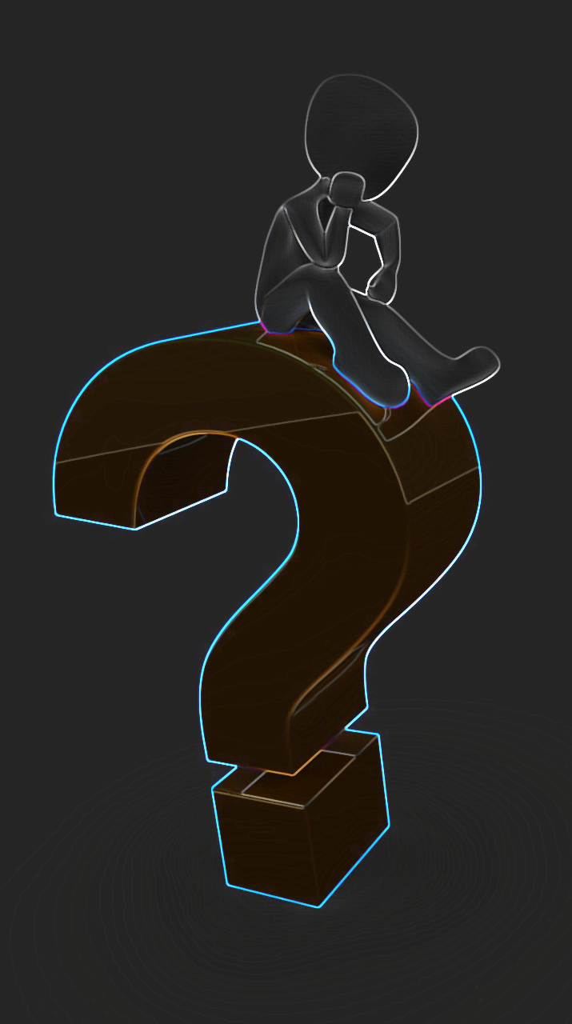
AKO sa správne učiť ?

Slide 2
vyber si vhodné prostredie, kde sa budeš učeniu pravidelne venovať,
pred každým učením si svoje pracovné miesto uprav a poupratuj,
vyvetraj dostatočne miestnosť, kde sa budeš učiť,
odlož všetky zbytočné veci, ktoré by ťa mohli pri učení rozptyľovať a vopred si priprav veci potrebné na prípravu do školy, aby si nemusel odbiehať,
v miestnosti by mala byť primeraná teplota, asi 18 - 20 °C – pri vyššej teplote sa skôr unavíš a chce sa ti spať, pri nižšej teplote ti bude zima,
pracovné miesto musí byť dostatočne osvetlené, svetlo by malo dopadať na pracovnú dosku trocha zozadu,
nevoľ si pracovné miesto priamo oproti oknu, pohľad z okna odvádza tvoju pozornosť od učenia na vonkajšie prostredie a okoloidúcich ľudí,
zvykni si začať s prípravou do školy vždy v tom istom čase,
pri učení nemusíš len sedieť, môžeš vstať, chodiť, ľahnúť si, čo je ti príjemné,
niekedy je dobré si počas učenia urobiť krátku prestávku - ale skutočne len krátku (osviežiť sa, napiť), potom zas hneď naspäť do práce, aby si nevypadol z tempa.

Slide 3
Psychohygienické podmienky učenia:
k príprave na vyučovanie si sadaj vždy dostatočne oddýchnutý
najvhodnejší čas spánku v dňoch pred školou, prácou je od 20:30 do 5.30
nezvykaj si učiť sa v posteli – škodí to zraku a spánok je potom povrchnejší
tak ako si pred spánkom vyzlečieš denný odev, tak treba mozog zbaviť všetkých problémov vyplývajúcich z učenia, najlepšie je prečítať si pred spaním niečo na rozptýlenie
ak večer nemôžeš zaspať, prehadzuješ sa v posteli, neustále sa ti vybavujú tie isté časti učenia, je to príznak prepracovania
nenechávaj si učenie na ranné hodiny, budeš nervózny z nedostatku času a učivo sa rýchlejšie zabúda

Slide 4
Organizácia učenia
eviduj si dosiahnuté známky a vytyčuj si to, čo by sa v prospechu mohlo a dalo dosiahnuť,
dbaj, aby podobné predmety nenasledovali za sebou, ale aby sa striedali (napr. matematika a slovenčina),
najvyššia výkonnosť človeka je medzi 10:30 – 11:30 a 16:30 – 17:30, najväčší pokles má výkonnosť okolo 14:30 – 15:30,
prípravu začínaj najťažším predmetom a ukončuj relatívne najľahším
treba spájať poznatky nové s vedomosťami, ktoré o danom jave už máš, urči si, čo je podstatné a čo menej, urob si schému členenia učiva alebo body jeho reprodukcie (hovorenia-opakovania)
hlasité učenie používaj najmä pri učení cudzích jazykov, ak chceš potlačiť únavu, ak máš ťažkosti s vyjadrovaním
skupinová – kolektívna príprava pôsobí pozitívne pri opakovaní alebo skúšaní naučeného, kedy sa môžete navzájom upozorňovať na nedostatky, podporuje taktiež zdravé súťaženie
každé učivo si rozdeľ na odseky z každého si vyber podstatný fakt
každé učivo si zopakuj, pričom kniha (zošit) má byť zásadne zatvorená, nenazeraj do nej

Slide 5
Techniky grafického spracovania učiva
PODČIARKOVANIE - pomáha analyzovať text na podstatné a menej podstatné, upozorňuje, čo je v texte známe a čo neznáme
NEFAREBNÉ PODČIARKOVANIE - sa odporúča pri štúdiu nového neznámeho textu
FAREBNÉ PODČIARKOVANIE - vhodné pri opakovaní, upozorňuje na základné pojmy, dáta, mená, fakty atď.

Slide 6
Typy pamäti
ZRAKOVÝ TYP
SLUCHOVÝ TYP
POHYBOVÝ TYP
Väčšina ľudí má typ zmiešaný, ale niektorý z typov prevažuje.
Aký typ pamäti máš ty?

Slide 7
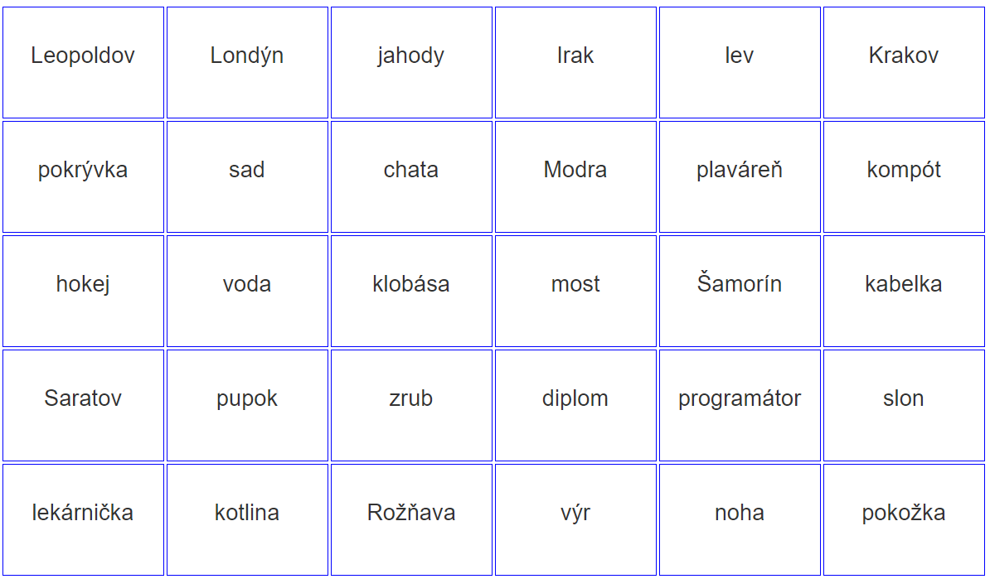

Slide 9
